Slide 1
Les métriques du financement international sont-elles adaptées à la distinction entre développement et biens publics mondiaux ?
3e webinaire de la série organisée par la Ferdi sur "Concilier financement du développement international et financement des biens publics mondiaux".
Tomas Hos, Senior Fellow Ferdi, Analyste au Secrétariat du TOSSD

Slide 2
Deux contributions distinctes
RESULTATS DES ANALYSES
MESURE INTERNATIONALE TOSSD

Slide 3
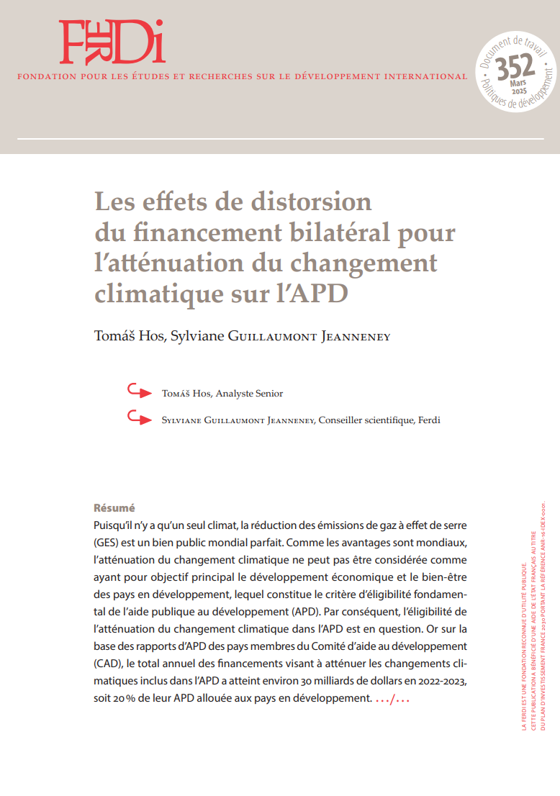
Résultats des analyses

Slide 4
Résultats des analyses
  Tomáš Hos, Sylviane Guillaumont Jeanneney
  Quels sont les effets de l’atténuation du changement climatique (ACC) comme un objectif politique sur les allocations de l’aide publique au dévéloppement (APD)?
  Si l’ACC est le principal moteur de certaines allocations de l’APD, elle désavantage les pays les plus pauvres et les plus vulnérables ainsi que les secteurs à but non lucratif.

Slide 5
Résultats des analyses
APD
APD
alloué
FCA-APD
FCA-APD = Financement pour l’atténuation du changement climatique faisant partie de l’aide publique au dévélopmment

Slide 6
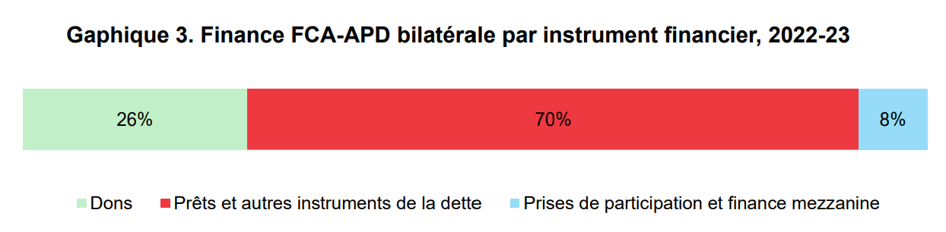
Résultats des analyses
…
mais la plupart de l’APD sont les dons
…
FCA-APD = Financement pour l’atténuation du changement climatique faisant partie de l’aide publique au dévélopmment

Slide 7
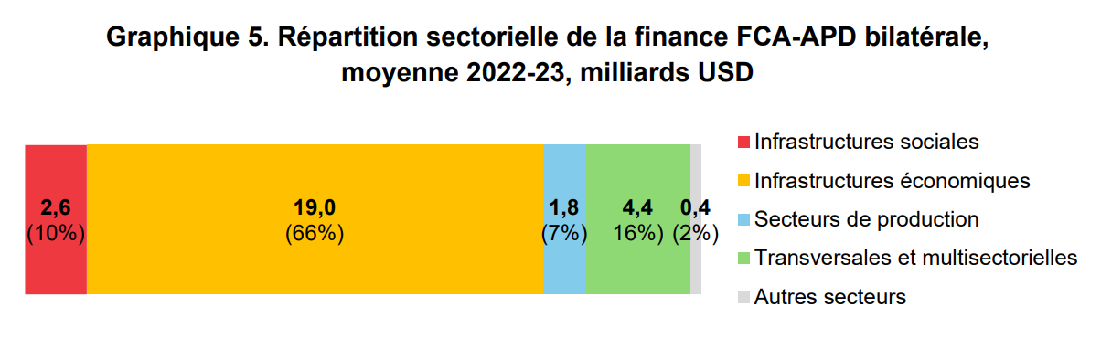
Résultats des analyses
…
mais la plupart de l’APD est beaucoup plus destinée aux secteurs sociaux et l’aide humanitaire
…
FCA-APD = Financement pour l’atténuation du changement climatique faisant partie de l’aide publique au dévélopmment

Slide 8
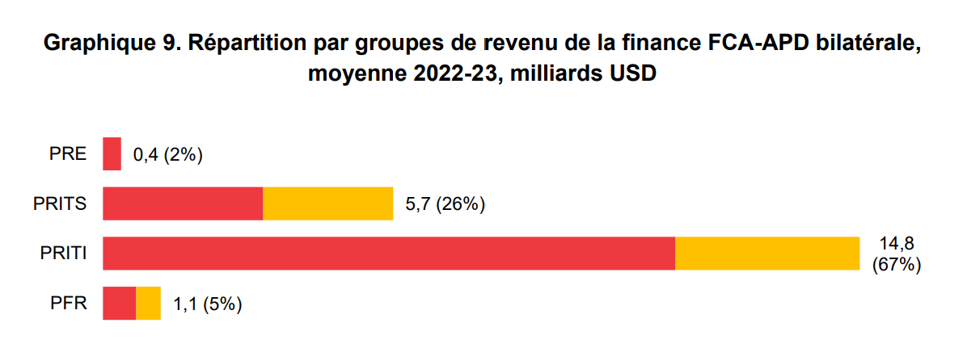
Résultats des analyses
…
mais la plupart de l’APD est destinée aux PFR
…
FCA-APD = Financement pour l’atténuation du changement climatique faisant partie de l’aide publique au dévélopmment

Slide 9
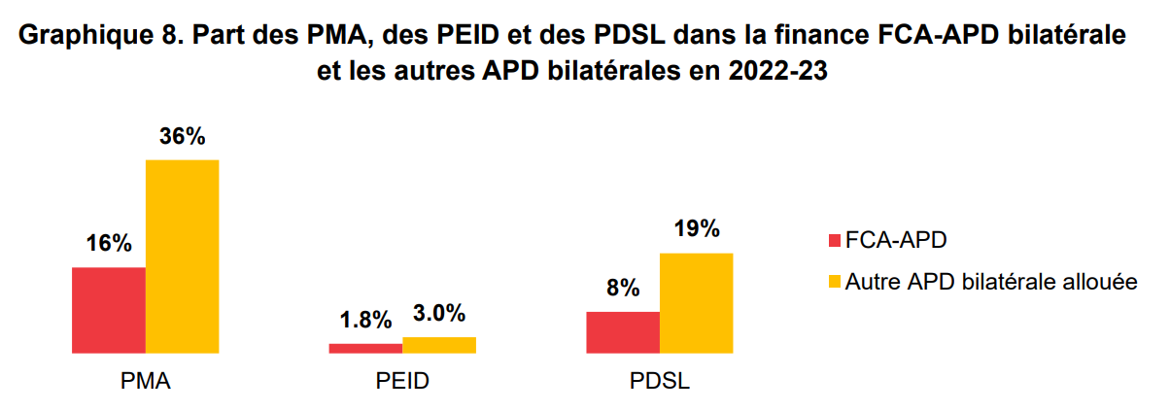
Résultats des analyses
FCA-APD = Financement pour l’atténuation du changement climatique faisant partie de l’aide publique au dévélopmment

Slide 10
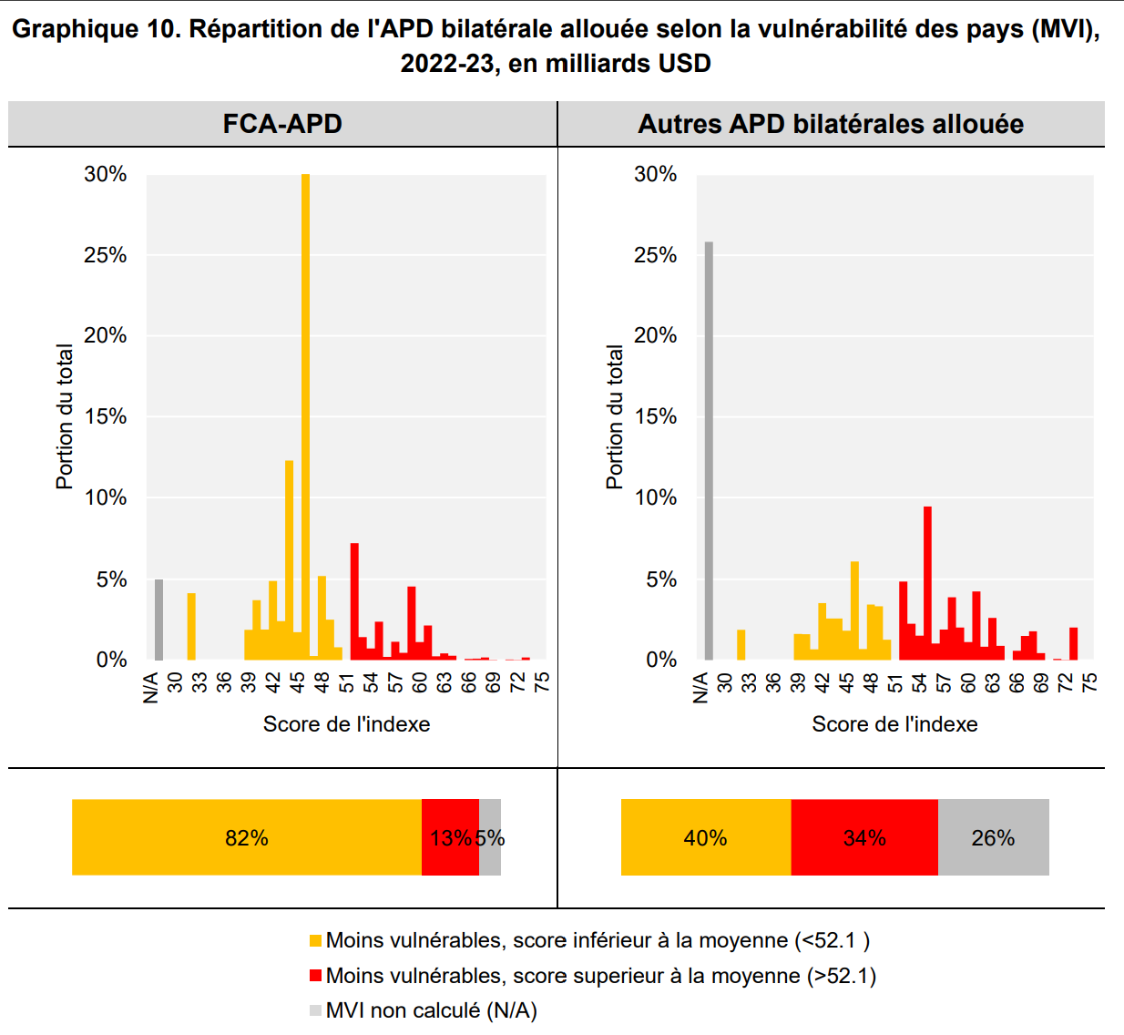
Résultats des analyses
Plus vulnérables
FCA-APD = Financement pour l’atténuation du changement climatique faisant partie de l’aide publique au dévélopmment

Slide 11
Le FCA-APD: plutôt:
- Prêts
- Secteurs économiques
- Aux PRI, moins vulnérable

Slide 12
TOSSD
Total Official Support for Sustainable Development
Le TOSSD est une norme internationale pour mesurer l'ensemble des ressources destinées à promouvoir le développement durable des pays en développement
Pilier I. Flux transfrontaliers
des ressources
Pilier II. Dépenses regionales ou mondiales
pour les biens publics internationaux
Finacement privé mobilisé
par les garantis ou d’autres types d’interventions publiques

Slide 13


L’atténuation du changement climatique comme un bien public mondial dans le TOSSD
13.1 … la résilience et les capacités d’adaptation …
13.2 … mesures relatives aux changements climatiques...
13.3 … éducation, la sensibilisation et les capacités … qui concerne l’adaptation aux changements climatiques, l’atténuation …
13.4 … Convention-cadre des Nations unies sur les changements climatiques
13.5 … renforcement des capacités afin que les PMA et les PEID …

Slide 14
L’atténuation du changement climatique comme un bien public mondial dans le TOSSD
Comme l’atténuation du changement climatique est un bien public mondial, il n’est pas important où elle est mise en place…
Flux transfrontaliers
des ressources
Dépenses regionales ou mondiales
pour les biens publics internationaux
Finacement privé mobilisé
par les garantis ou d’autres types d’interventions publiques
Dons, prêts, coopération technique (…) pour les projets et politiques aux pays en dévéloppement qui atténuent le CC.
Contributions aux organisations normatives (GIEC, CCNUCC)
…
Financement pour les projets domestics ou dans les pays avancés qui atténuent le CC
Cofinancement privé pour les projets qui atténuent le CC.

Slide 15
Merci! tomas.HOS@tossd.org

